Slide 1


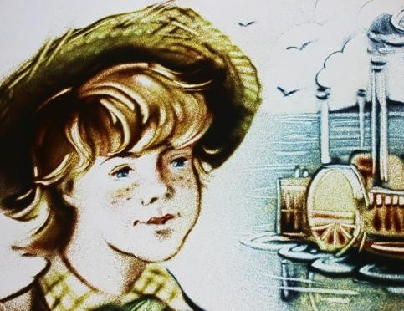
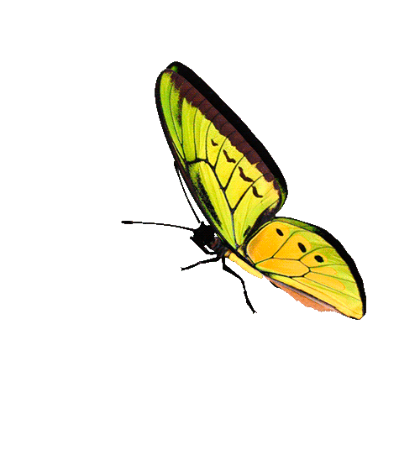
МАРК ТВЕН

Slide 2
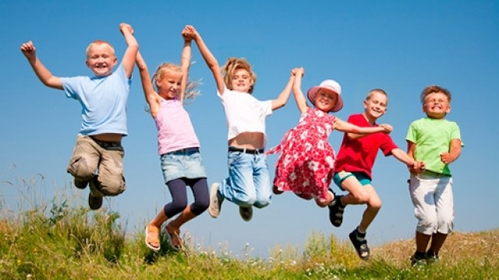

Slide 3
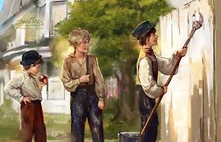
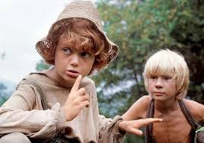
Підсумковий урок-гра за твором Марка Твена «Пригоди Тома Сойєра».
Риси характеру Тома, що розкриваються в стосунках з іншими.
Сміливість і заповзятість Тома та його друзів.

Slide 4
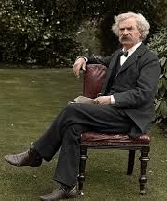
Метод
«Крісло автора» використовуючи підказки відповісти на питання

Slide 5


Slide 6

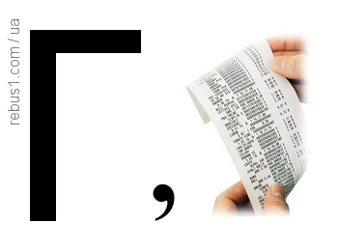
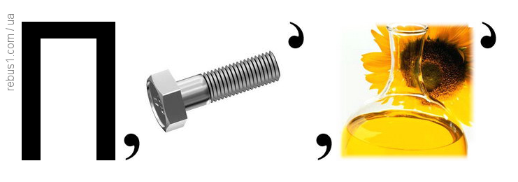
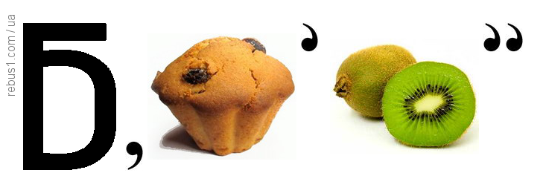
РЕБУСИ «ВГАДАЙ ГЕРОЯ»

Slide 7
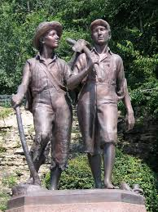
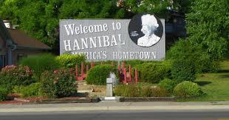
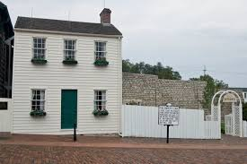
Пам’ятник Тому та Геку в Ганнібалі

Slide 8
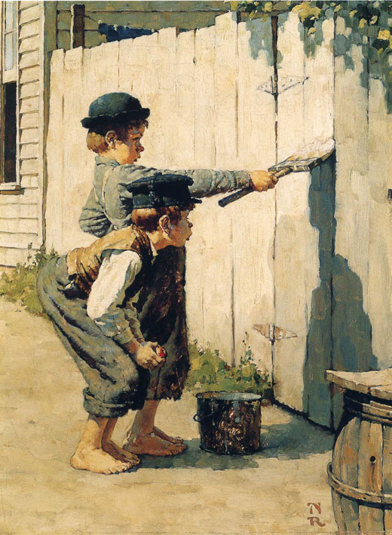
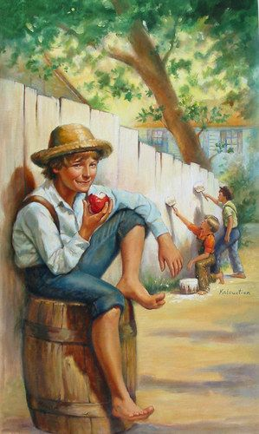
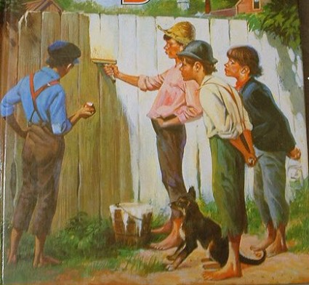
«Чудовий маляр»

Slide 9
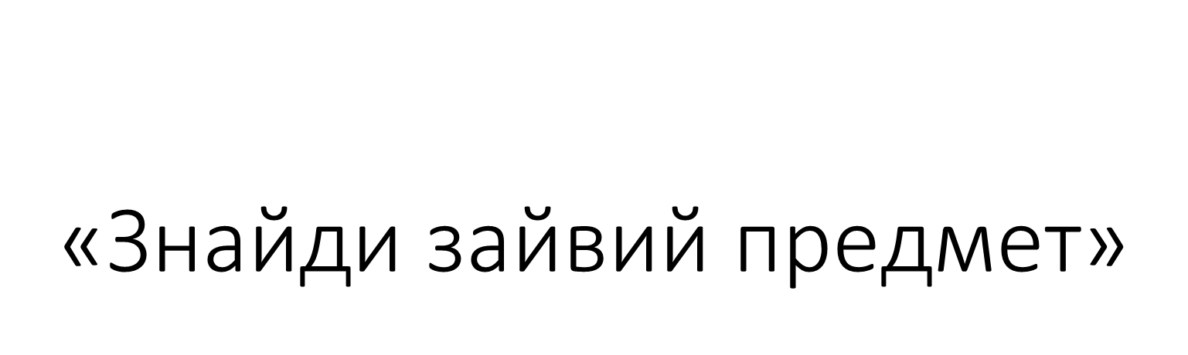
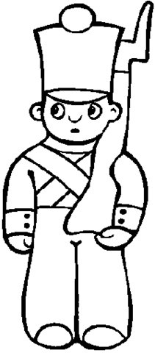
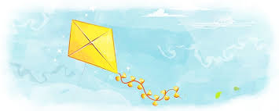
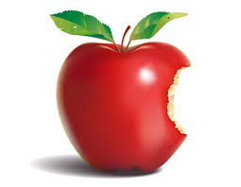
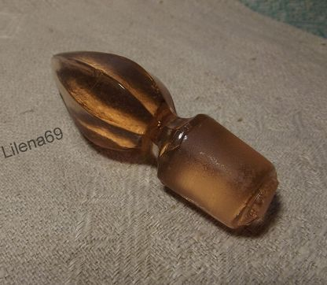
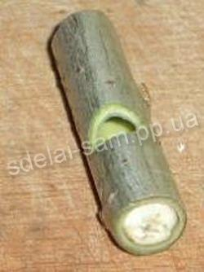
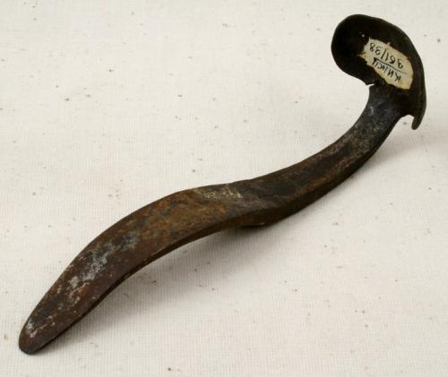
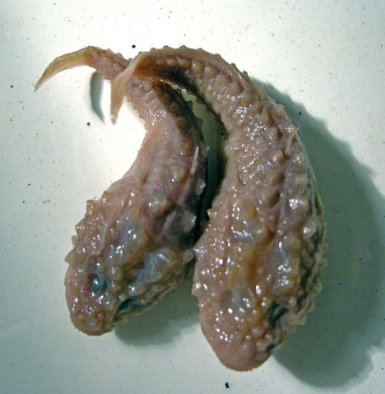
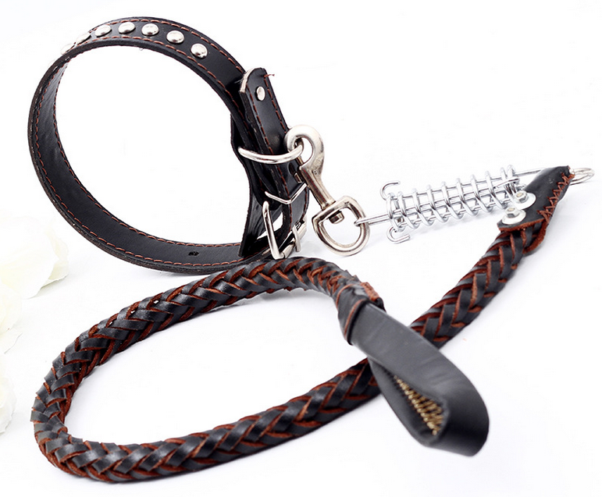
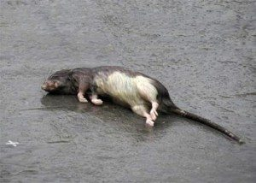
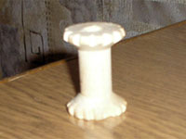

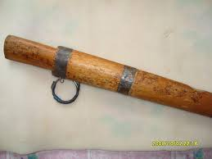

Slide 10
«Знайди зайвий предмет»
Для першої команди:
цукерки, шматочки пляшки, ключ, іграшкова машинка, шматок крейди, рукоятка ножа.
(Цукерки, іграшкова машинка).
Для другої команди:
повітряна кулька, ручка від дверей, футбольний м'яч, яблуко, скляна пробка, пуста котушка.
(Повітряна кулька, футбольний м'яч).

Slide 11
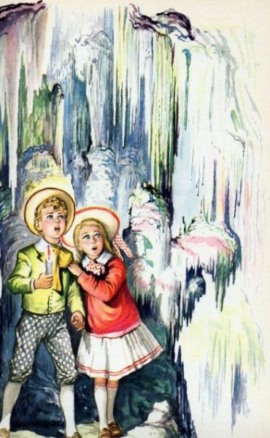

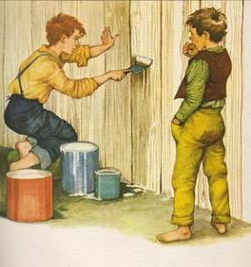
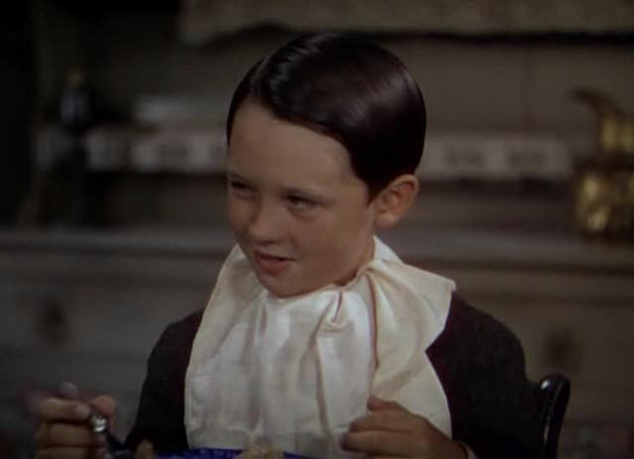
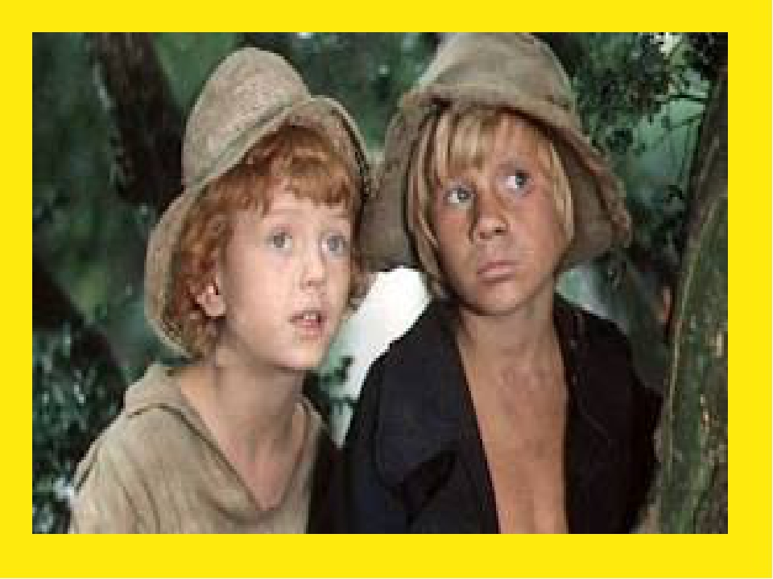
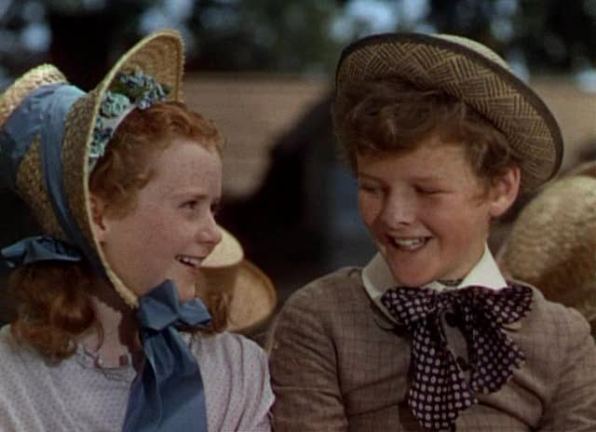
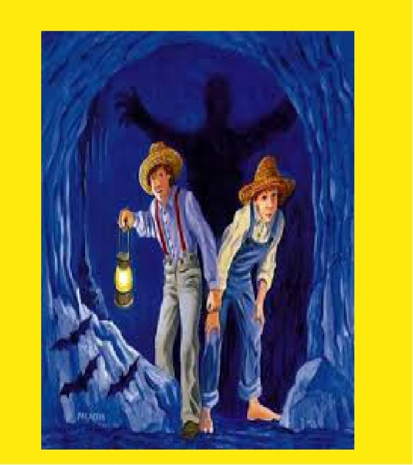
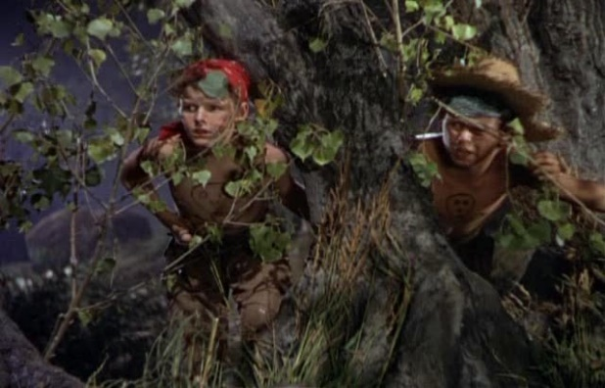
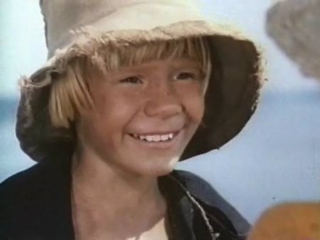
Вікторина

Slide 12


І група:
за допомогою прикметників
ІІ група:
за допомогою дієслів
Бажаємо успіхів!

Slide 13
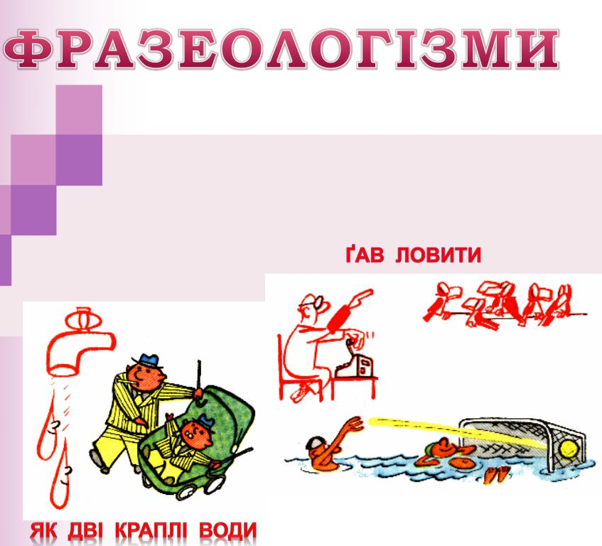

Slide 14

“Більшість пригод, описаних у цій книзі, відбувалося насправді: дві-три сталися зі мною, решта – з моїми товаришами”.

Slide 15
«Встановити відповідність», тобто поєднати образи твору та їх прототипи.

Slide 16
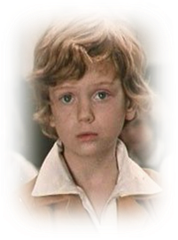
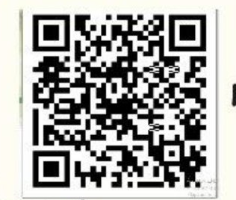
Користуючись QR- кодом або покликанням
зробити порівняльну характеристику Тома і Гека.
ГЕК
ТОМ
https://learningapps.org/2056767

Slide 17
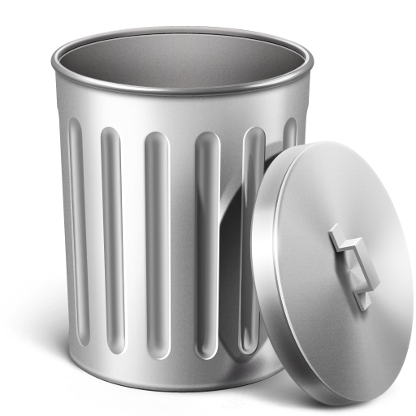
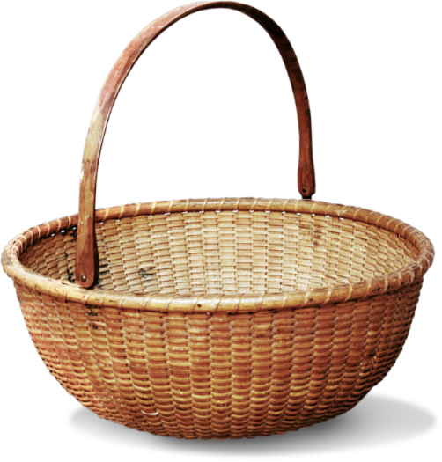

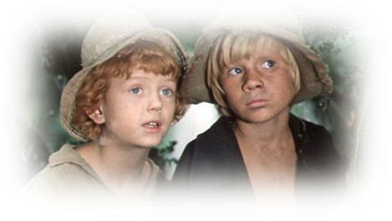
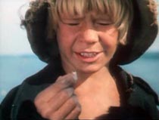
«Кошик»
добрі вчинки Тома та Гека
погані вчинки Тома та Гека

Slide 18
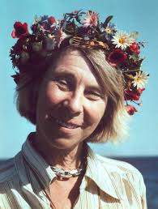

Домашнє завдання
ПІДГОТУВАТИ ЦІКАВІ ФАКТИ З ЖИТТЯ
ТУВЕ ЯНСОН

